Slide 1


OPERASIONAL RESTAURANT BAR
PERTEMUAN KE 3

Slide 2
Prosedur dan Teknik Pelayanan
Elemen penting dalam dunia perhotelan, restoran, atau layanan jasa lainnya yang melibatkan interaksi langsung dengan pelanggan.
Prosedur pelayanan yang baik tidak hanya menentukan tingkat kepuasan pelanggan tetapi juga menciptakan pengalaman yang menyenangkan dan profesional.

Slide 3
Prosedur dan Teknik Pelayanan
Dalam dunia perhotelan dan restoran, General Service Procedure (GSP), Standard Operating Procedure (SOP), dan Specification Task Breakdown (STBD) adalah elemen penting yang membantu menjaga kualitas, konsistensi, dan efisiensi dalam pelayanan.

Slide 4
General Service Procedure (GSP)
adalah panduan yang bersifat umum yang mencakup keseluruhan rangkaian tindakan atau langkah-langkah yang harus diikuti oleh staf untuk memberikan layanan kepada tamu atau pelanggan.
Contoh GSP dalam Restoran:
Menyambut tamu (Welcoming the guest)

Slide 5
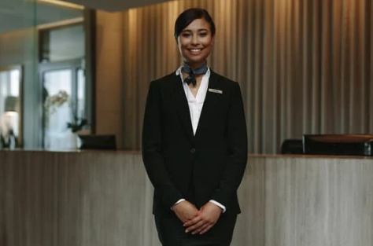
Standard Operating Procedure (SOP)
Dalam industri perhotelan dan restoran, SOP dirancang untuk memastikan bahwa setiap staf melakukan tugas dengan cara yang sama, untuk menjaga kualitas layanan, efisiensi, dan keselamatan.
Bagian dari Welcoming the guest :
Stand by at the station
Facing the entrance
smile
Notes:
Stand by at the station (Bersiap di seksi tempat kerja)
Facing the entrance (mengadap ke pintu masuk)
smile

Slide 6
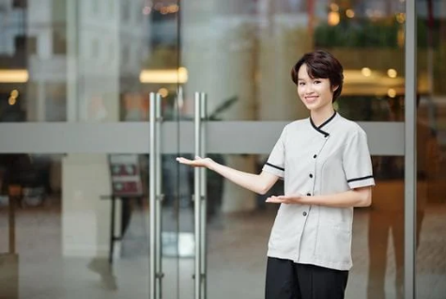
Specification Task Breakdown (STBD)
STBD sering kali digunakan dalam operasional hotel dan restoran untuk membagi tugas yang lebih besar menjadi tugas-tugas yang lebih kecil dan lebih spesifik, sehingga staf bisa memahami tugas mereka dengan lebih jelas.
Bagian dari Stand by at the station :
Stand by on the right side of side stand
Stand by closely on the gang way
Notes:
Stand by on the right side of side stand (berdiri di sisi kanan di sesi tempat kerja)
Stand by closely on the gang way (berdiri pada koridor atau jalan masuk utama tamu)

Slide 7
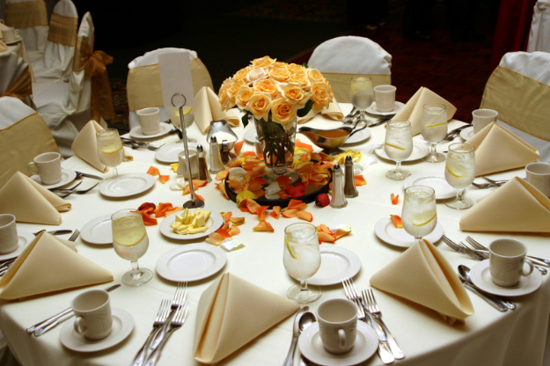
B. Penataan Meja dan Aturan Umum Pelayanan
Penataan meja secara lengkap dan baik (elaborate table set-up)
Notes:
elaboret

Slide 8
1. Table Set-up (penataan meja)
Preparation before table set-up
Mengecek meja dan kursi
Memasang silencer/moelton
Memasang taplak meja sesuai dengan bentuk meja
b. Put center piece
Terdiri dari flower vase, table number, tempat garam dan merica serta tempat butter.
c. Put guest napkin
d. Put cutleries
letakan peralatan makan untuk penataan meja mulai dari alat makan pembuka, sup, makanan utama dan makanan penutup
Notes:
Preparation before table set-up (persiapan sebelum menata meja
Mengecek meja dan kursi
Memasang silencer/moelton(moloten)
pastikan letak garis lipatan Tengah taplak meja berada di Tengah meja serta lipatan ke dalam ujung berada di sisi luar

Slide 9
1. Table Set-up (penataan meja)
e. Put B&B (butter & bread) knife and plates
Meletakan pisau dan piring roti di sisi sebelah kiri peralatan makan tamu (di sebelah kiri)
f. Put water goblet
letakan gelas goblet di ujung dinner knife (pisau makan utama) ±1cm. Agar masih ada tempat apabila diperlukan untuk gelas anggur serta gelas champagne.
g. Check if everything already properly set
Dapat mengecek ulang rangkaian awal, mulai dari kursi, meja, alat makan, kerapihan serbet makan, bumbu penyerta, asbak dan vas bunga.

Slide 10
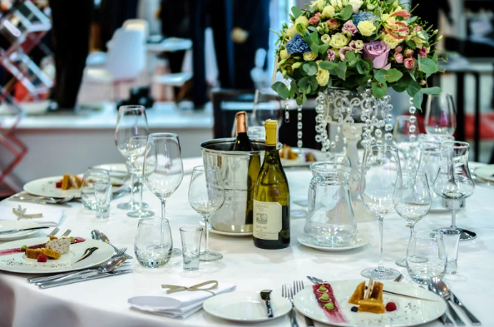

Slide 11
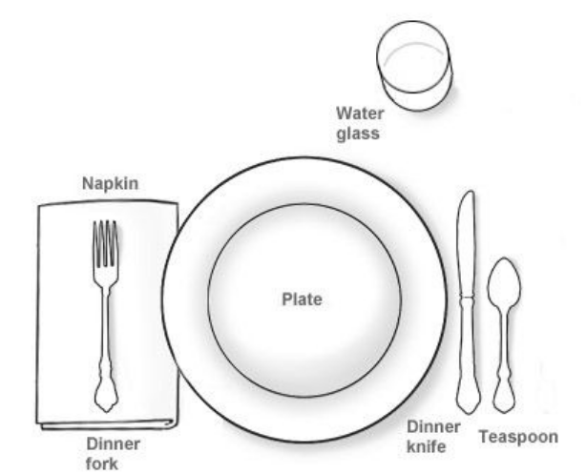
Macam-macam bentuk table set-up, beserta urutannya :
Standart Table setting
Standart table set-up digunakan untuk menata meja makan pagi (breakfast) dan makan siang dan malan (lunch and dinner).
1. B&B Plate
2. B&B Knife
3. Dinner Fork
4. Show plate, napkin
5. Dinner Knife
6. Soup Spoon
7. Water Goblet

Slide 12
Macam-macam bentuk table set-up, beserta urutannya :
Elaborate table set-up digunakan untuk menutup meja makan secara lengkap seperti jamuan kenegaraan yang sifatnya formal.
1. B&B Plate
2. B&B Knife
3. Dessert Fork
4. Dinner Fork
5. Show plate, napkin
6. Dinner Knife
7. Soup Spoon
8. Dessert Knife
9. Dessert Spoon
10. Dessert Fork
11. Water Goblet
12. Red wine glass
13. White wine glass

Slide 13
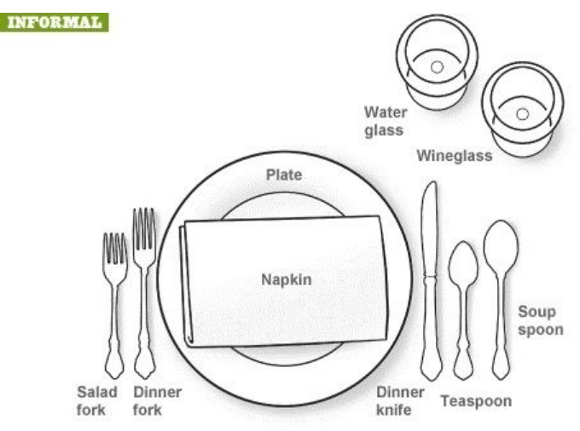

Slide 14
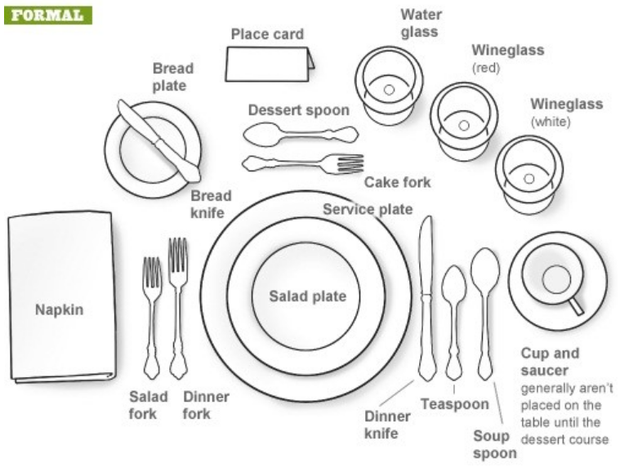

Slide 15
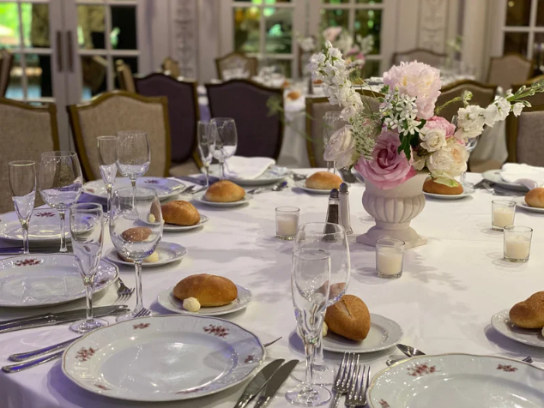
General Service Procedure (prosedur pelayanan umum) :
Tahapan :
Lay-out has already set
semua yang ada di restoran sudah tersusun rapih, bersih dan begitu jug dengan meja telah tertata.

Slide 16
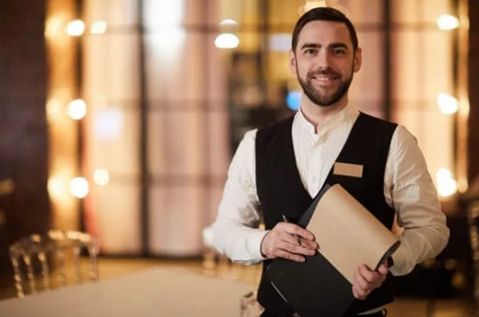
General Service Procedure (prosedur pelayanan umum) :
Tahapan :
Stand by at the station
semua pegawai restoran siap berada di tempat nya masing-masing dan siap untuk melayani tamu dengan senyuman

Slide 17
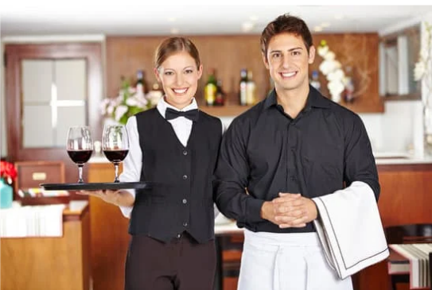
General Service Procedure (prosedur pelayanan umum) :
Tahapan :
Guest enter greet the guest and lead the guest to their table
Tamu disambut dengan ucapan salam, tunjukan meja kosong atau meja yang tamu inginkan

Slide 18
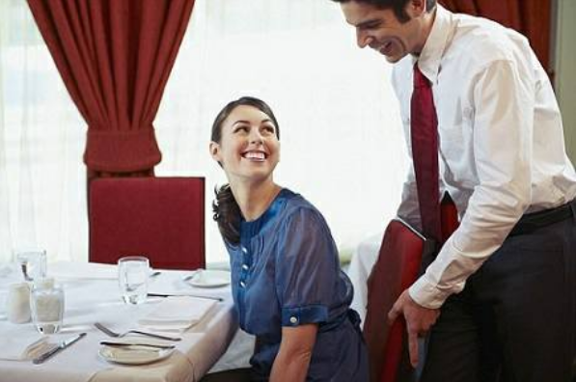
General Service Procedure (prosedur pelayanan umum) :
Tahapan :
Seating the guest
Persilahkan tamu duduk dan bantu tamu duduk dengan menarik sedikit kursi ke belakang
Selalu megutamakan tamu Wanita terlebih dahulu atau yang paling tua (lasies 1st regulation)
buka serbet tamu dan letakan dengan sopan dan hati-hati

Slide 19
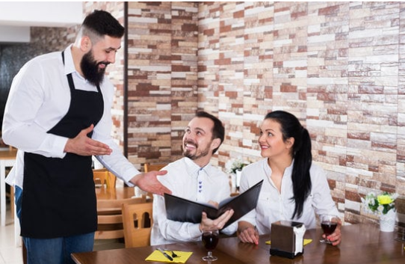
General Service Procedure (prosedur pelayanan umum) :
Tahapan :
Presenting the menu list
Berikan daftar makanan dengan keadaan terbuka (ledies 1st)
Sementara tamu mempelajari daftar makanan tawari tamu minuman.

Slide 20
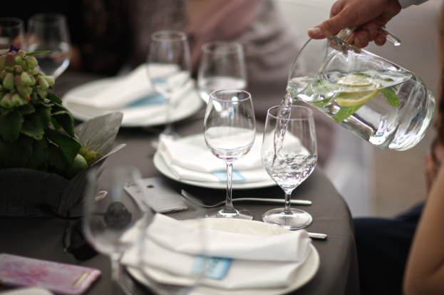
General Service Procedure (prosedur pelayanan umum) :
Tahapan :
Pouring ice water
Ladies 1st
Tungkan air minum dari sisi kanan tamu dan bergeser ke tamu berikutnya sesuai dengan arah jarum jam (clock wise regulation)
Taungkan air minum perlahan dan cegah air tumpah satu menetes ke meja. Taungkan air tidak terlalu banyak, tapi juga tidak teralu sedikit. (water level)

Slide 21
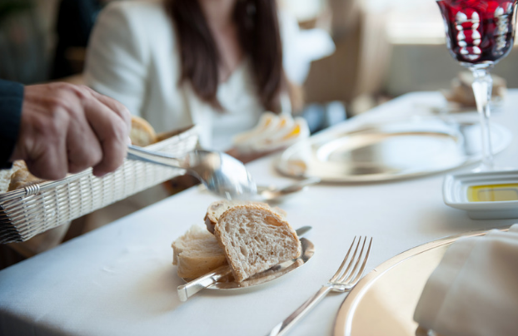
General Service Procedure (prosedur pelayanan umum) :
Tahapan :
Serve bread
Ladies 1st
Sajikan roti dari bagian kiri tamu dan bergerak berlawanan arah dengan jarum jam (canter clock wise regulation)

Slide 22
General Service Procedure (prosedur pelayanan umum) :
Tahapan :
Taking order
Sewaktu mengambil pesanan tamu, selalu berdiri menghadap tamu tetapi juga tidak membelakangi pintu masuk, sehingga tidak menyambut tamu yang baru dating dengan punggung kita.
Apabila tamu memesan ‘steak’ selalu tanyakan Tingkat kematangan yang mereka pesan (Rare, Medium Rare, Medium, Medium Well, Well Done)
Catat nomor meja dan pesanan tamu dalam buku pesanan, jangan lupa selalu catat hal khusus dalam pesanan mereka.
Selalu berbicara dengan suara yang cukup
Rekomendasikan makanan yang special di restoran kita. Bantu mereka memilih apabila terlihat bingung akan makanan yang hendak di pesan

Slide 23
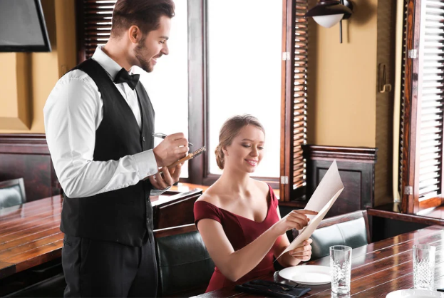
General Service Procedure (prosedur pelayanan umum) :
Tahapan :
Repeating order
Ulang pesanan tamu untuk mencegah adanya kesalahan
Ambil kembali daftar makanan, agar tamu tidak bingung untuk meletakan daftar makanan tersebut.

Slide 24
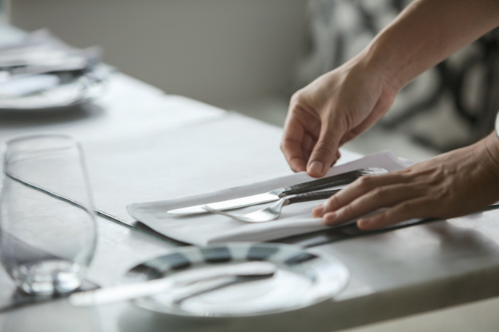
General Service Procedure (prosedur pelayanan umum) :
Tahapan :
Adjustment
Adjusting (Adding and Removing) menyesuaikan peralatan makan agar sesuai dengan pesanan tamu
hanya di kerjakan apabila perlu.

Slide 25
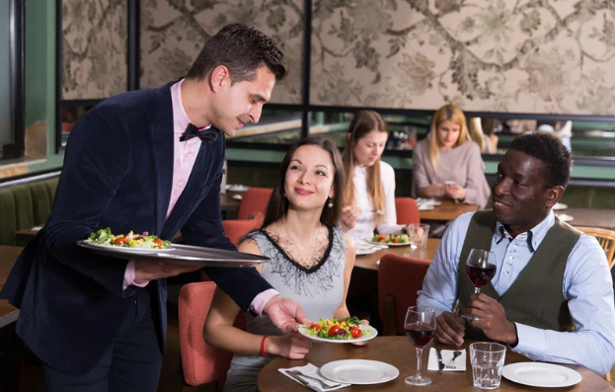
General Service Procedure (prosedur pelayanan umum) :
Tahapan :
Serving the meal
Clock wise
Ladies 1st
Sajikan makanan tamu sambil menyebutkan nama makanan tersebut. Dan persilahkan tamu memakan makanan mereka

Slide 26
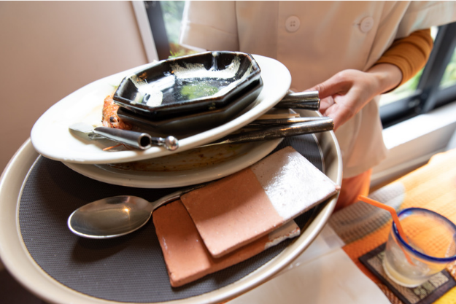
General Service Procedure (prosedur pelayanan umum) :
Tahapan :
Clear up the meal
Siapkan tray untuk piring dan peralatan makan yang kotor.
Tanyakan pada tamu apakah mereka telah selesai makan makanan mereka, setelah itu baru bisa mengangkat porong kotor ke tray yang sudah disediakan

Slide 27
General Service Procedure (prosedur pelayanan umum) :
Tahapan :
Preseting the bill
Tanyakan apakah tamu memesan makanan lain atau the dan kopi. Jika tidak tanyakan apakah boleh bila kita mengantarkan bill tamu saat ini
Berikan tamu waktu untuk mempelajari bill dan sedikit menjauh dari tamu.
Selesaikan pembayaran dan ucapkan terimakasih.

Slide 28
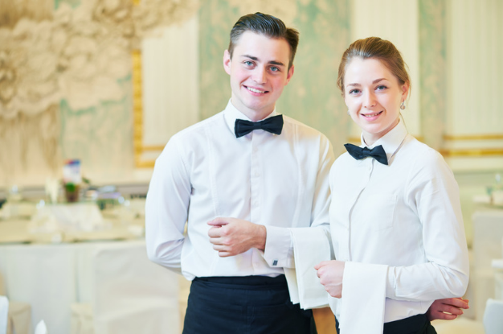
General Service Procedure (prosedur pelayanan umum) :
Tahapan :
Say thank you
Sewaktu tamu terlihat akan meninggalkan restoran, temani mereka ke pintu depan
Ucapkan terimakasih dan undang mereka untuk dating kembali

Slide 29
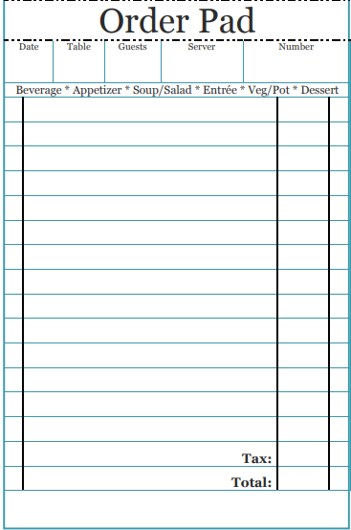
Buku pesanan tamu (order book)
1. Buku pesanan untuk makanan (kitchen book/Food order)
Buku ini digunakan untuk mengambil makanan baik dari daput atau patiseri. Demikian pula kaitannya dalam pembuatan bon penagihan

Slide 30
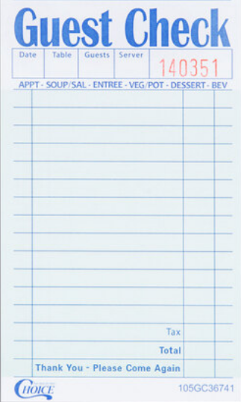
Buku pesanan tamu (order book)
2. Buku pesanan minuman (Beverage Order)
Buku ini digunakan untuk mengambil pesann minuman ke Bar

Slide 31
Buku pesanan tamu (order book)
Prosedur pengambilan pesanan :
Pesanan untuk makanan dan minuman di buat secara terpisah
Semua pesanan di buat dalam 3 rangkap.
Lembar asli untuk mengambil makanan dan minuman
Lembar ke dua untuk kasir dalam membuat guest bill
Lembar ketiga untuk waiter yang bersangkutan
Semua kolom pesanan harus di tulis dengan jelas
Semua pesanan bisa di catat dengan mempergunakan singkatan-singkatan

Slide 32
Buku pesanan tamu (order book)
Teknik mengambil pesanan tamu :
Berdiri tegak di samping kiri Dimana tamu duduk, dengan membawa book order dan ball pen
Tidak dibenarkan menulis pesanan diatas meja tamu
Tulis dengan jelas dan sistematik demi untuk kebaikan sendiri, maupun pihak dapur. Sesuai dengan pesanan pihak tamu

Slide 33
Buku pesanan tamu (order book)
Beberapa cara mengambil pesanan tamu :
Checklist waiter hanya tinggal memberikan tanda cek pada buku pesanan karena semua menu suda tercantum didalamnya)
Tamu menulis sendiri pesanan/guest written order dan waiter tinggal mengambil kertas atau slip tersebut dan memberikannya pada kitchen.
Sistem menu komplit/table D’Hote Menu system ini biasnya digunakan untuk Dinning Room atau hotel-hotel resort. Biasanya susunan makanan sudah di tentukan oleh chef . Mulai dari appetizer, soup, main course dan dessert.
Waiter menulis pesanan/the waiter written order system ini seperti dilakukan di restoran pada umumnya
Notes:
Sistem ini biasanya dipergunakan pada restoran yang memiliki daftar makanan yang terbatas.
3. Waiter dengan mudah mencatat kode dan memberikan pada dapur dan segera menyajikan makanan pada tamu

Slide 34
END ☺
Thanks for attention
See you next week

